Slide 1
RISCHIO ELETTRICO
Nuovo Studio Associato 626
Norma CEI 64/8

Slide 2
Rischio elettrico:
È il più diffuso
È il meno percepito

Slide 3
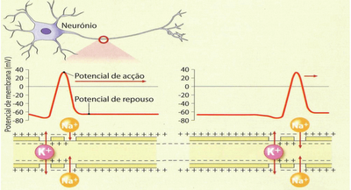
Corrente nel corpo umano
+ elettricità
attività biologica←→attività elettrica

Slide 4
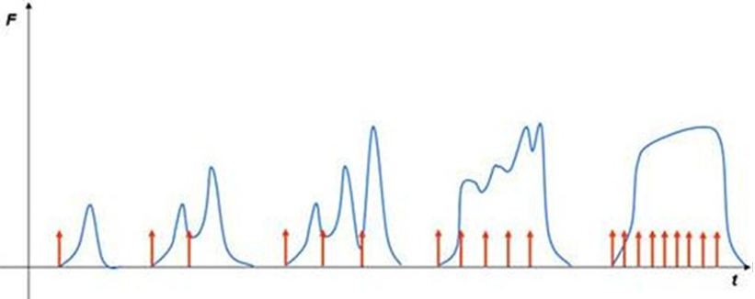
Effetti: tetanizzazione
Contrazioni ripetute
Tetano fuso

Slide 5
Effetti: arresto respiratorio
Contrazione muscoli respiratori
Effetto secondario della tetanizzazione

Slide 6
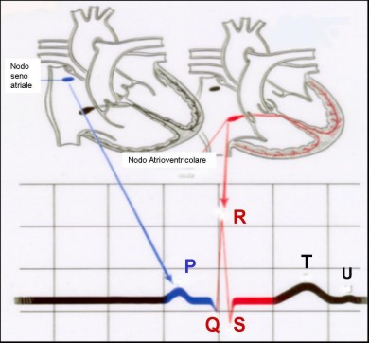
Effetti: fibrillazione ventricolare
Impulsi nervosi (o correnti elettriche)
Zona di recupero

Slide 7
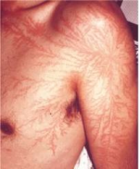
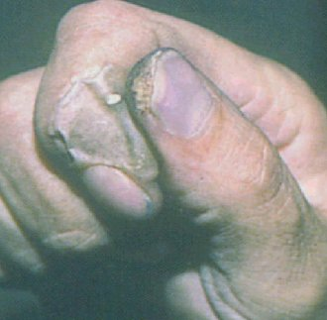
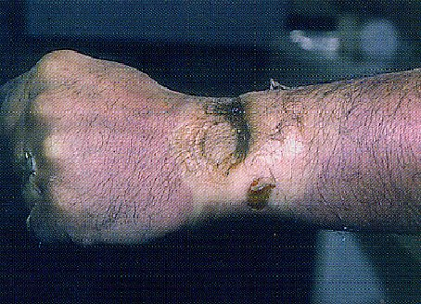
Effetti: ustioni
Effetto Joule
Effetto pelle

Slide 8
Pericolosità della corrente
Dipende inoltre dal percorso e dalla persona

Slide 9
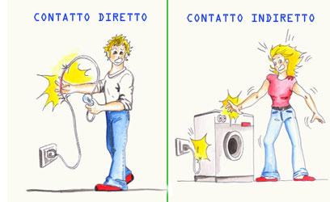
Contatti elettrici

Slide 10
Contatti diretti
la protezione contro i contatti diretti si ottiene mediante
Isolamento delle parti attive;
Protezione mediante involucri o barriere (Es: IP 42)

Slide 11
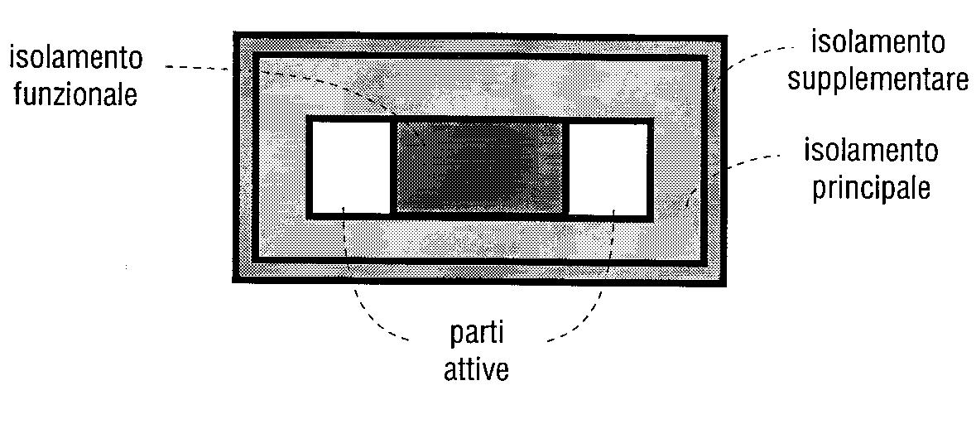
Isolante
le parti attive devono essere completamente ricoperte con un isolamento che possa essere rimosso solo mediante DISTRUZIONE.

Slide 12
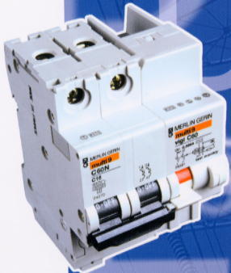
Contatti indiretti
La protezione contro i contatti indiretti ha l’obbiettivo di tutelare le persone in caso di guasto dell’isolamento delle parti attive

Slide 13
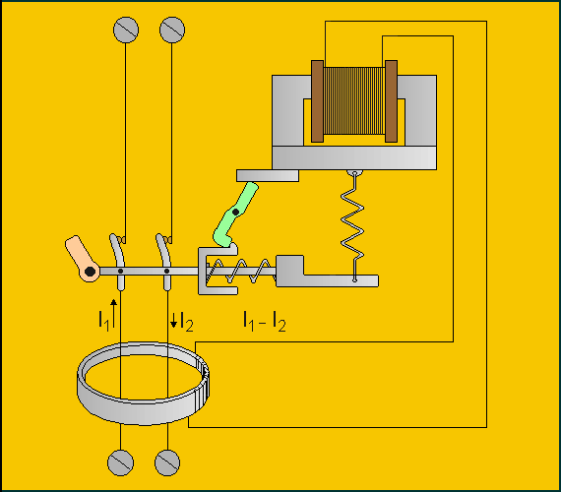
Interruttore differenziale….

Slide 14
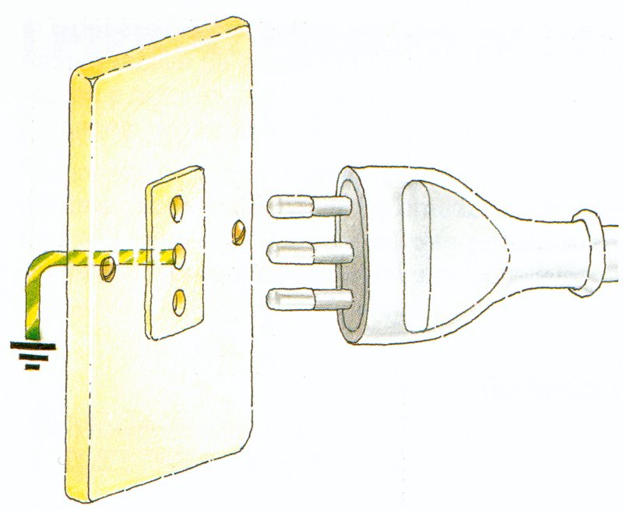
…e le correnti di dispersione

Slide 15
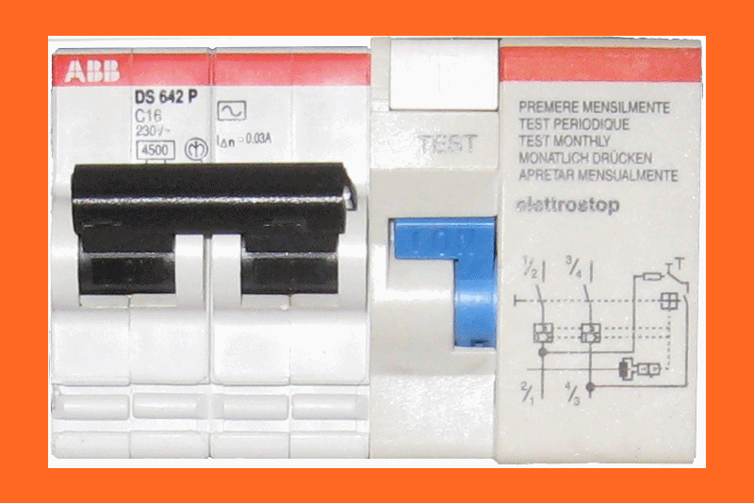
Funziona?
Gli interruttori differenziali hanno il difetto che quando non funzionano più non avvisano; un controllo banale:
Se provando l’interruttore differenziale si constata che non funziona più cosa fare se il differenziale alimenta …………..

Slide 16
apparecchi di illuminazione a soffitto ..................................
apparecchi a doppio isolamento ..................................
apparecchi con involucro completamente in materiale isolante (es. VDT) ..................................
prese elettriche ..................................
apparecchi elettrici con carcassa in metallo ..................................

Slide 17
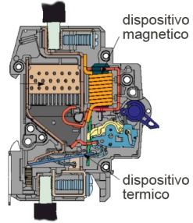
Interruttore magnetotermico

Slide 18
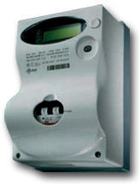
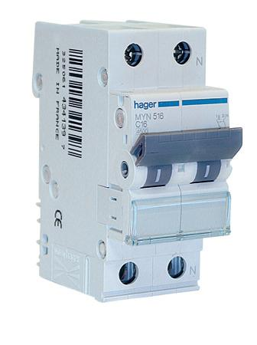
Ogni circuito elettrico è da considerare in tensione fino a prova contraria

Slide 19
Prese e spine
<1500 W
max 10 A
> 1500 W
max16 A
> 1500 W
Max 16 A

Slide 20
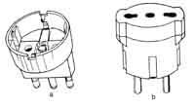
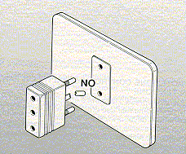
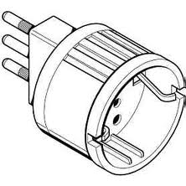
Se una spina non entra in una presa, non tentare collegamenti di fortuna o forzati

Slide 21
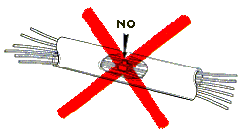
Controllare che non vi siano cavi, spine, prese, interruttori ecc. lesionati, con parti conduttrici non protette

Slide 22
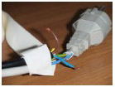
Non eseguire riparazioni di fortuna
Vietato usare il nastro isolante !!

Slide 23
non togliere la spina dalla presa tirandola per il cavo

Slide 24
Non utilizzare fornelli, stufe elettriche e qualunque altro dispositivo elettrico con RESISTENZA IN VISTA

Slide 25
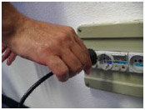
Non toccare apparecchi elettrici con le mani bagnate

Slide 26
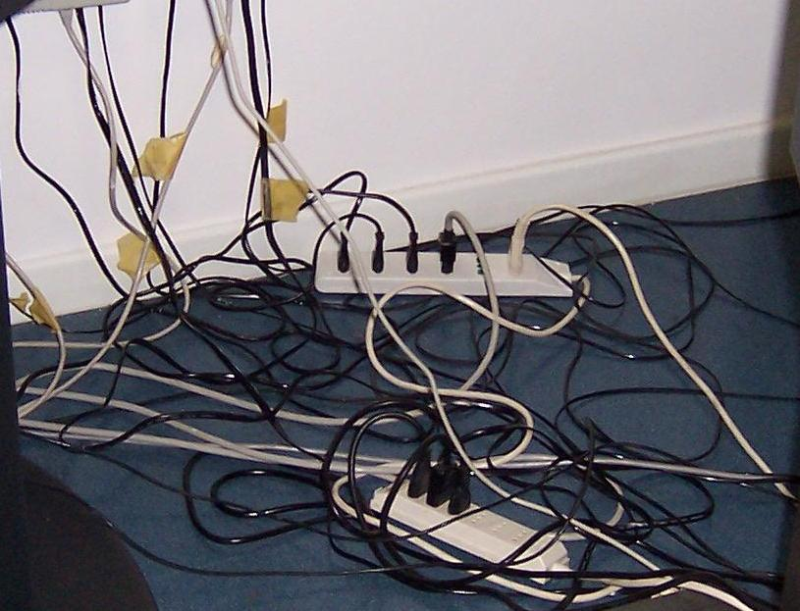
Evitare che i cavi siano posti in maniera disordinata

Slide 27
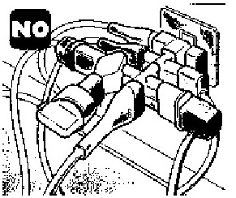
Non sovraccaricare una circuiti elettrici, usando multiprese e ciabatte con collegamenti a cascata

Slide 28
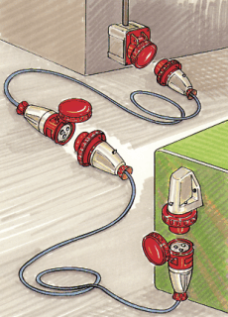
Evitare che i cavi siano posti in zone di passaggio o calpestabili
Eventuali prolunghe devono essere rimosse immediatamente dopo l’uso; non devono comunque essere di ostacolo al passaggio.

Slide 29
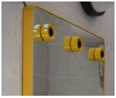
Non lasciare portalampade privi di lampadina

Slide 30
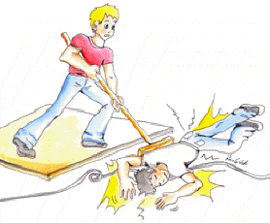
E se qualcuno è rimasto fulminato…

Slide 31
Regolamento per la sicurezza
Ogni dipendente é tenuto a:
verificare l’integrità delle apparecchiature elettriche prima del loro utilizzo; in particolare controllare l’integrità delle spine, dei conduttori di allacciamento, dei dispositivi o involucri di protezione,
segnalare al proprio superiore ogni malfunzionamento o condizioni di rischio (isolante deteriorato, componenti danneggiati, surriscaldamenti, ….).
Non lasciare incustodite apparecchiature elettriche di tipo mobile o portatile collegate all’impianto elettrico.

Slide 32
PREPARAZIONE ESECUTIVA DI LAVORI COMPLESSI
es: sostituzione di una lampadina fulminata
1) SCOMPOSIZIONE DEL LAVORO IN FASI OPERATIVE
2) INDIVIDUAZIONE DEI RISCHI
3) VALUTAZIONE DEI RISCHI
4) INDIVIDUAZIONE DELLE MISURE DI PREVENZIONE E PROTEZIONE

Slide 33
FASI OPERATIVE | RISCHI | VAL. RISCHI | VAL. RISCHI | VALUTAZIONE | MISURE DI | D. P. I.
 |  | P | G | COMPLES SIVA | PREVEN ZIONE | DA UTILIZZARE

